Slide 1
电机学
第2-4讲
三相变压器

Slide 2
介绍内容
现代工业多采用三相制交流电，当今的飞机上也广泛应用三相交流电源。三相电力系统
中就需要三相变压器。三相变压器可看作是三个单相变压器的组合。
本章主要分析三相工作时的特殊问题：三相变压器的铁心与磁路，三相变压器的绕组连接法，三相变压器的电势，主磁通和空载电流的波形。

Slide 3
介绍内容
1.三相变压器的铁心结构
2.三相变压器的绕组连接方法及其组别
3.三相变压器空载电势波形

Slide 4
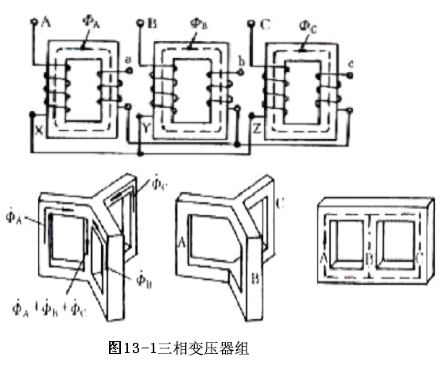
第2-4讲1.三相变压器的铁心结构1
三相变压器可利用三个相同的单相变压器组成，如图13—1所示，称三相变压器组。它的三相铁心磁路各自独立，互不影响。它们的初、次级绕组可分别接成星形或三角形。

Slide 5
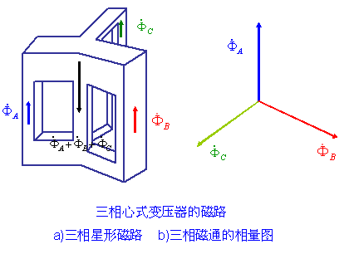
第2-4讲1.三相变压器的铁心结构2
如果把三台单相变压器的铁心拼成星形磁路，则当三相绕组外施三相对称电压时，由 于三相主磁通也对称，故三相磁通之和将等于零，即
这样，中间心柱将无磁通通过，可省略。进而把三个心柱安排在同一平面内，可得三相心式变压器。

Slide 6
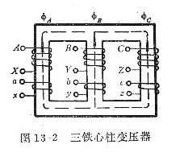
第2-4讲1.三相变压器的铁心结构3
为了节省铁心材料，缩小体积，常用的三相变压器是如图13—2所示的三铁心柱变压器。
它利用了三相对称时三相主磁通矢量和为零的特点简化了三相磁路，类似于电路的三相三线制。

Slide 7
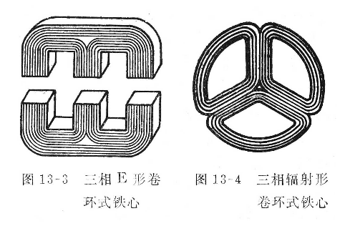
第2-4讲-1.三相变压器的铁心结构4
航空三相变压器一般采用三相E形卷环式铁心，基本形式如图所示。它的磁路特点与三铁心柱的一样，因采用卷环形式，磁导率较高，重量和体积较小。 另一种是三相辐射形(Y形)卷环式铁心，如图所示。它的磁路最大优点是三相磁路一样长，比E形磁路对称性好，但绕组加工较复杂。

Slide 8
第2-4讲-2. 三相变压器的绕组连接法及其组别 1
三相变压器有三个高压绕组和三个低压绕组，一般高压边用大写字母AX、BY、CZ表示；低压边用小写字母ax、by、cz表示。其中同一字母的大、小写标出了同一相绕组的同极性端，

Slide 9
第2-4讲-2. 三相变压器的绕组连接法及其组别 2
三相变压器初，次级绕组分别可连接成星形或三角形。不同的连接方式，将使初、次级对应的线电压间有不同的相位差，形成各种连接组别。我国工业标准规定常用的连接组为“Y，yn0”、 “Y，d11”和“D，y11”。其中第一个大写字母表示高压边连接法，Y为星形、D为三角形，逗号后小写字母表示低压边连接法，y为星形，d为三角形；星形若带中线，低压为yn、高压为YN，最后的数字是用时钟表示法来表示高、低压线电压(或线电势)矢量的相位关系。常用降压配电变压器的初级是高压，次级是低压。下面按习惯用初，次级叙述。

Slide 10
第2-4讲-2. 三相变压器的绕组连接法及其组别 3
时钟表示法：即把高、低压绕组两个A相同名端相电压的矢量起点重合，把高压侧线电压Ú_{AB}作为时钟的长针，指向钟面的12，再把低压侧线电压Ú_{ab}作为短针，它所指的钟点就是该联结组的组号。

Slide 11
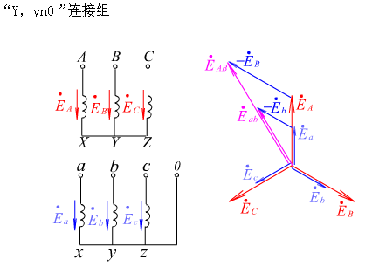
第2-4讲-2. 三相变压器的绕组连接法及其组别 4
一、 “Y，yn0”连接组
如图13—5(a)所示，初、次级都按星形连接，次级引出中线。图13-5(b)表示初、次级线电势矢量的相位关系，显然初、次级各相对应的相电势是同相位的，如E_{a}与E_{A}。在星形连接时，初级线电势E_{AB}=E_{A}-E_{B}，次级线电势E_{ab}=E_{a}-E_{b}，得到对应线电势，也是同相位的。当用时钟表示法来表示初、次级对应线电势的矢量关系时，以长分针表示初级线电势E_{AB}并指向12作基准，以短时针表示次级线电势E_{ab}，当E_{ab}指向几点钟就表示出初，次级线电势矢量的相位关系。对应图13-5，当长分针E_{AB}指0时，短时针E_{ab}与它同相位，即指向0点(12点)。所以一看时钟为“ 0”点即知初、次级线电势同相位。这种连接组常用在次级线，相电压为400／230伏的配电变压器中，供动力(用400伏线电压)和照明(用230伏相电压)的混合负载用。

Slide 12
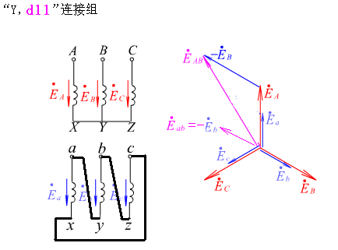
第2-4讲-2. 三相变压器的绕组连接法及其组别 5
二、“Y，d11”连接组
如图13—6(a)所示，初级按星形连接；次级按三角形连接(注意 相连)。图13-6(b)表示初、次级线电势矢量的相位关系，这时初级星形连接线电势E_{AB}=E_{A}-E_{B}；而次级三角形连接线电势E_{ab}=E_{a}-E_{b}，可见次级线电势E_{ab}超前初级线电势 E_{AB}为30 。这表示当长分针E_{AB}指0分时，短时针E_{ab}指向11点，故称为“ Y，d11”连接组。

Slide 13
第2-4讲-2. 三相变压器的绕组连接法及其组别 6
变压器初、次级相电压之比为变比
三相初，次级线电压之比为电压比
Y，y 连接
Y，d连接
D，y连接

Slide 14
A
A
X
X
a
x
x
a
a)
b)
高低压绕组的同名端和相电压的相位关系
a) 和 b) 首端为同名端, 与 同相

Slide 15
A
A
X
X
x
a
a
x
c)
d)
高低压绕组的同名端和相电压的相位关系
c) 和 d) 首端为非同名端, 和 反相

Slide 16
A B C
Y
Z
X
b
c
a
x y z
Y,y0联结组 a)绕组联结图

Slide 17
A B C
Y
Z
X
c
a
b
x y z
Y,d11联结组 a)绕组联结图

Slide 18
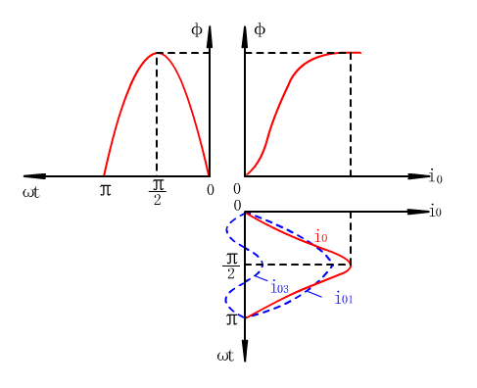
第2-4讲-3.三相变压器空载电势波形 1
在分析单相变压器空载运行时提到：当外加电压u₁是正弦波时，主电势e₁和主磁通Φ₁应按正弦规律变化，如果磁路饱和，则励磁电流i₀将是尖顶波，其中除有基波外，还含有较大的三次谐波。
而在三相变压器中，当外加线电压u₁是正弦波时，因绕组连接关系，励磁电流i₀中不一定含有三次谐波，这会影响主磁通Φ₁和初、次级相电势的波形。这是本节分析的主题。

Slide 19
第2-4讲-3.三相变压器空载电势波形 2
一、 “Y，y”连接的三相变压器
三相系统中，各相的三次谐波电流间的相位差为3X120˚=360˚，即它们同相位。在星形连接不带中线的三相绕组中，因它们无法构成三次谐波电流回路，故励磁电流中不存在三次谐波电流。可见，不带中线的“Y，y”连接组接于正弦三相对称线电压时，励磁电流将很接近于正弦波(忽略幅值较小的五次及五次以上的谐波)，从而会影响各相的主磁通和相电势的波形，其影响程度又与铁心磁路结构有关。

Slide 20
第2-4讲-3.三相变压器空载电势波形 3
(1)三相变压器组 因为三相变压器组的各相磁路是独立回路，各相磁通互不相关。
“Y，y”连接使励磁电流I₀为正弦波时，计及磁路饱和则各相主磁通Φ是平顶波，如图13—7所示。这平顶波磁通可分解为基波Φ₁及主要的三次谐波Φ ₃，各次谐波的磁通在绕组中产生对应的各次谐波相电势。如图13—8所示，相电势e_{Φ}为尖顶波，包含基波e₁及主要的三次谐波e₃。由于各相的三次谐波相电势是同相位的，Y，y连接的中点是各相共同，故各相线端(如A，B，C)对三次谐波相电势是等电位点，所以初、次级线电势中不存在三次谐波电势。这样初级线电势为正弦波与外加正弦线电压平衡；次级提供给负载的线电压也是正弦波。但初，次级内相电势为尖顶波对绝缘不利，故三相变压器组不宜采用“Y，y”连接。

Slide 21
第2-4讲-3.三相变压器空载电势波形 4
(2)三铁心柱变压器 因为三铁心柱变压器的各相磁路是互相串联的，这样各相同相位的三次谐波磁通 无法沿铁心闭合，只能强制经过磁阻很大的空气构成闭合回路(在大容
量油冷变压器中，通过空气和油箱壁构成闭合回路)，故三次谐波磁通被大大削弱，产生的三次谐波相电势也很小。但三倍频率的三次谐波磁通在油箱壁中引起的铁损耗，降低了变压器的效率。故三铁心柱变压器可采用“Y，y”连接，但不太理想。

Slide 22
第2-4讲-3.三相变压器空载电势波形 5
二， “ Y，d ”连接的三相变压器
当初级用Y连接，如上所述主磁通中必然含有三次谐波磁通Φ₃，将在次级绕组中产生同相位的三次谐波相电势E_{a3}、E_{b3}、E_{c3}，如图13—9(a)所示。这时次级为三角形连接，三相中同相位的三次谐波相电势在次级绕组回路中形成环流I₃ ，如图13—9(b)所示。绕组的电抗往往比电阻大得多，因此次级三相绕组回路中的环流I₃滞后E₃近于90，如图13—9(c)所示。这就是说，I₃产生的磁通Φ₃’与原Φ₃相位几乎相反，从而将大大削弱Φ₃，使相电势E₃和环流I₃都很小。可见有三角形连接，则会有三次谐波环流，使主磁通接近正弦波，相电势中不会出现显著的尖顶波。所以“Y，d”或“D，y ”连接获得广泛的应用，对三相变压器组和三铁心柱变压器都适用。

Slide 23
第2-4讲-4.三相变压器并联运行的条件 5
一， 三相变压器理想并联运行的条件
1.空载时并联的变压器之间没有环流;
2.负载时能按照各台变压器的容量合理负担负载;
3.负载时各台变压器的负载电流应该同向.
二，并联变压器应该满足的条件
1.各变压器的额定电压与电压比应该相等;
2.各变压器的连接组别应该相同;
3.各变压器的短路电阻的标幺值应该相等,阻抗角要相同.

Slide 24
第2-4讲-小结
三相变压器有三相变压器组和三铁心柱式两类结构，前者三相磁路是独立的、后者铁心用料较省。
三相变压器的初、次级绕组按国标常用的连接组别为“Y，yn0 ”、“Y，d11”和“D，y11”等几种，要理解各符号的意义。
不同的组别和不同的铁心结构，会影响主磁通和相电势波
形，以致影响性能。其中，只要有一侧是星形带中线或三角形连接，就可流通三次谐波电流，使主磁通及绕组相电势接近正弦规律。

Slide 25
作业
2-21,22,23,24

Slide 26

谢谢

